Slide 1
AUTUNNO

Slide 2
Alunni: bambini anni 5
Campi di esperienza:
I discorsi e le parole
Le cose, il tempo e la natura
Obiettivi:
Osservare e conoscere la realtà autunnale in tutti i suoi aspetti;
Capacità di discriminare i colori dell’autunno;
Capacità di ascoltare e comprendere una storia narrata;
Capacità di usare immagini e tecniche diverse per rappresentare l’autunno.
ASCOLTA

Slide 4
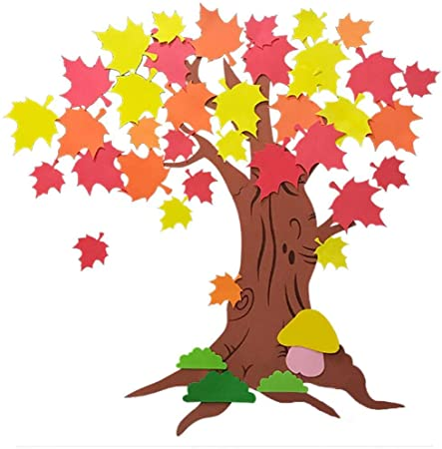
Buon Lavoro!!!

